Slide 1
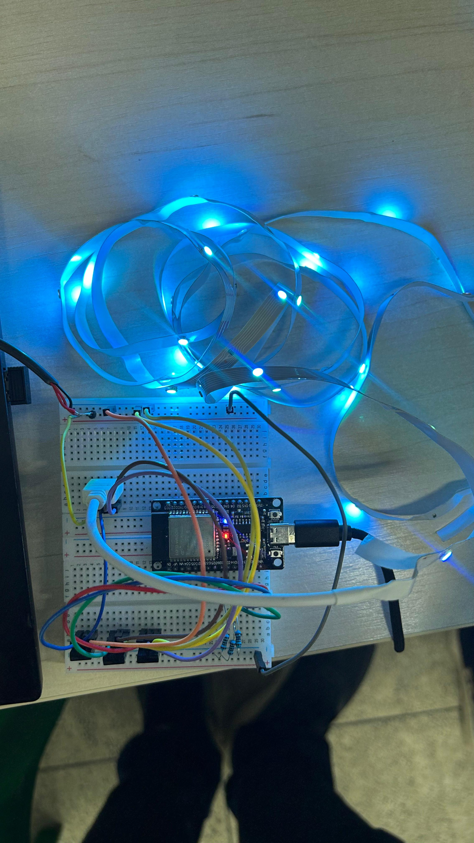
IFPE – CAMPUS GARANHUNS TECNÓLOGO EM ANÁLISE E DESENVOLVIMENTO DE SISTEMAS I MOSTRA DE PROJETOS DE SISTEMAS EMBARCADOS
Controle de LED RGB via MQTT no ESP32 com PWM
Autor: Carlos Gabryel Borges Cavalcante| cgbc@discente.ifpe.edu.br Orientador: Prof. Dr. David A. Nascimento | david.nascimento@garanhuns.ifpe.edu.br
Introdução
O sistema foi desenvolvido para resolver o controle remoto de LEDs RGB com feedback em tempo real, permitindo ajustes precisos de cor, brilho e sequências personalizadas. Ele elimina a necessidade de interação física com o dispositivo, sincronizando perfeitamente o estado entre o hardware e a interface web. Além disso, supera desafios de comunicação confiável em redes WiFi, garantindo que todos os comandos sejam executados mesmo em condições de conexão instável. Por fim, oferece uma solução escalável para automação residencial ou aplicações de iluminação inteligente.
Desenvolvimento
A solução integra um firmware em C++ rodando no ESP32 para controle dos LEDs via PWM, combinado com uma aplicação web responsiva desenvolvida com HTML, CSS e JavaScript. A comunicação bidirecional é realizada através do protocolo MQTT usando o broker HiveMQ, enquanto mensagens estruturadas em JSON garantem a interoperabilidade entre os componentes. A biblioteca Paho MQTT na web e a PubSubClient no ESP32 gerenciam a troca de mensagens, com ArduinoJson para o processamento eficiente dos dados.
Resultados
O sistema final alcançou tempos de resposta abaixo de 500ms para todos os comandos, com uma interface intuitiva que exibe em tempo real o estado dos LEDs. A implementação permitiu controle granular, incluindo 256 níveis de brilho e sequências personalizáveis com até 10 cores diferentes. A arquitetura mostrou-se robusta em testes de conexão intermitente, recuperando automaticamente o estado sincronizado após falhas. Como benefício adicional, a solução demonstrou ser facilmente adaptável para controlar múltiplos dispositivos em paralelo.
Conclusão
A solução implementada criou um sistema IoT completo para controle de iluminação RGB, demonstrando na prática a integração entre hardware embarcado, protocolos de comunicação e interfaces web. A arquitetura adotada permitiu baixa latência, sincronização de estado e flexibilidade para expansões futuras, servindo como modelo para projetos similares.
Projeto montado com o led azul

